Slide 1
Kotlin协程(Coroutines)简介
Qi Wu

Slide 2
概念
轻量级、高效的线程框架，所以它是基于线程运行的
基于状态机，每个挂起函数都转化为状态机
不需要虚拟机或者操作系统的支持，通过编译技术实现

Slide 3

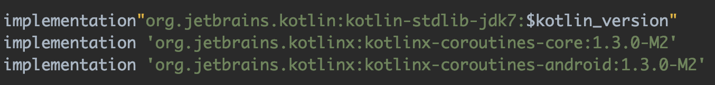
概念

Slide 4
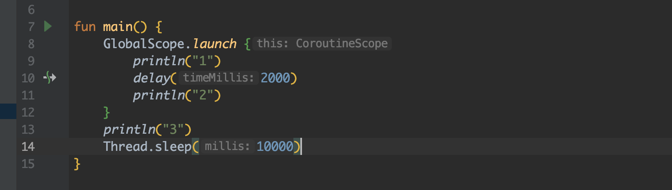
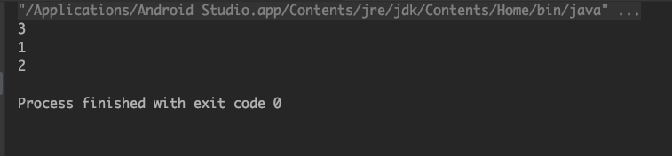
概念

Slide 5
概念
协程作用域 CoroutineScope
启动模式 CoroutineStart
协程上下文 CoroutineContext
协程拦截器 ContinuationInterceptor
协程调度器 Dispatchers

Slide 6
构建协程
launch 非阻塞
async/await() 非阻塞
withContext 阻塞（切上下文，切线程运行）
runBlocking 阻塞

Slide 7
Launch
返回一个Job对象，这个Job可以看做为是一个协程
Job.start()
Job.join()
Job.cancel()
Job.isActive()
…

Slide 8
Async
返回一个Deffered接口的实例，Deffered继承自Job接口
Await()
类似Js的Promise, Java的Future

Slide 9
withContext， runBlocking
withContext，这是个suspend方法，不会去启动新的协程，但是可以切线程
runBlocking，会启动新的协程，并阻塞当前协程的继续执行

Slide 10
协程作用域 CoroutineScope
可以管理其域内的所有协程
可以有多个子作用域

Slide 11
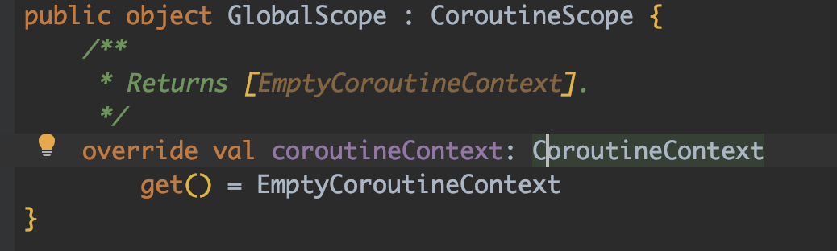
协程作用域 CoroutineScope
GlobalScope 顶级作用域， JVM上调度器实现是一个CommonPool线程池
MainScope 主线程作用域，调度器是主线程调度器，Android上就是UI线程

Slide 12
启动模式
CoroutineStart
枚举
CoroutineStart | 功能
DEFAULT | 立即开始调度
LAZY | 只有在需要调度的时候（start/join/await）
ATOMIC | 立即开始调度，在第一个挂起点前不能被取消
UNDISPATCHED | 立即在当前线程执行，一直执行到第一个挂起点，后面的执行取决于调度器

Slide 13
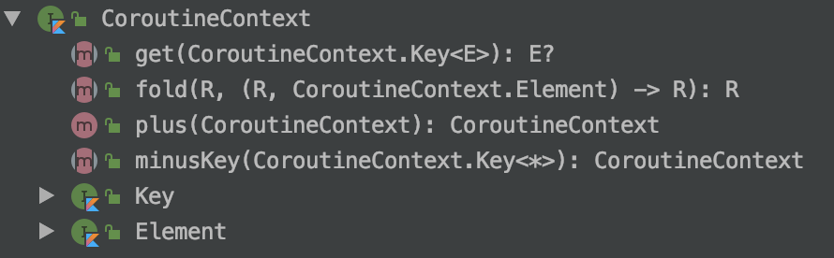
协程上下文 CoroutineContext
调度器，协程拦截器, 都是这个接口的具体实现

Slide 14
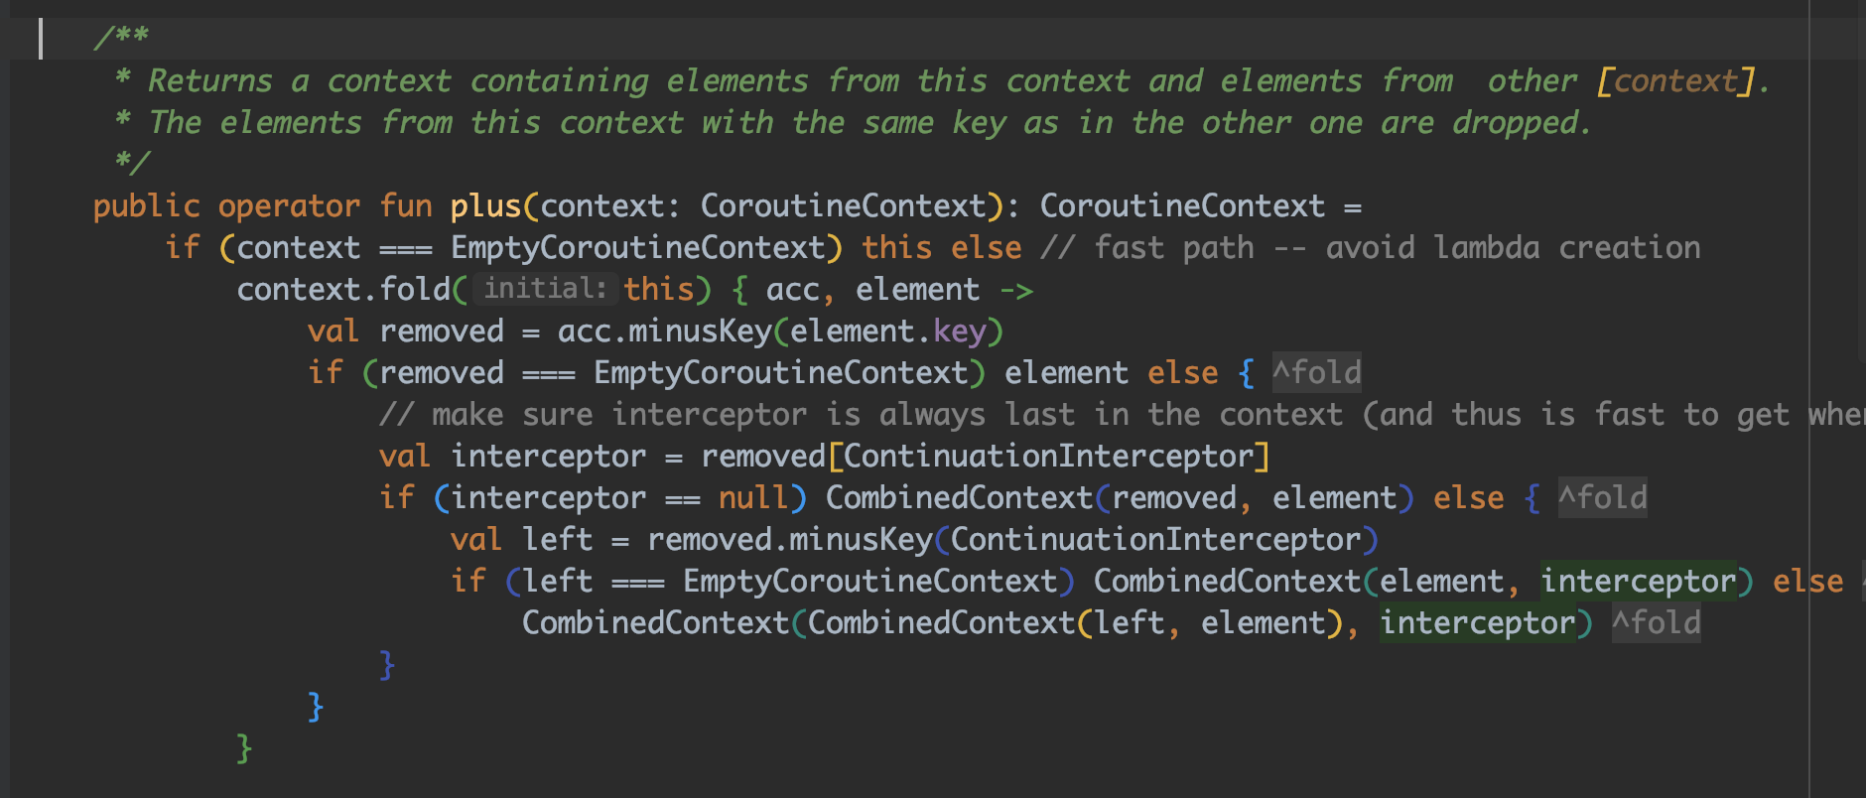
协程上下文 CoroutineContext
本质上是个类似List的数据结构
contextA + contextB
剔除Key相同的element
将ContinuationInterceptor提到最后
（这里的Key基本上可以看做是类型）

Slide 15
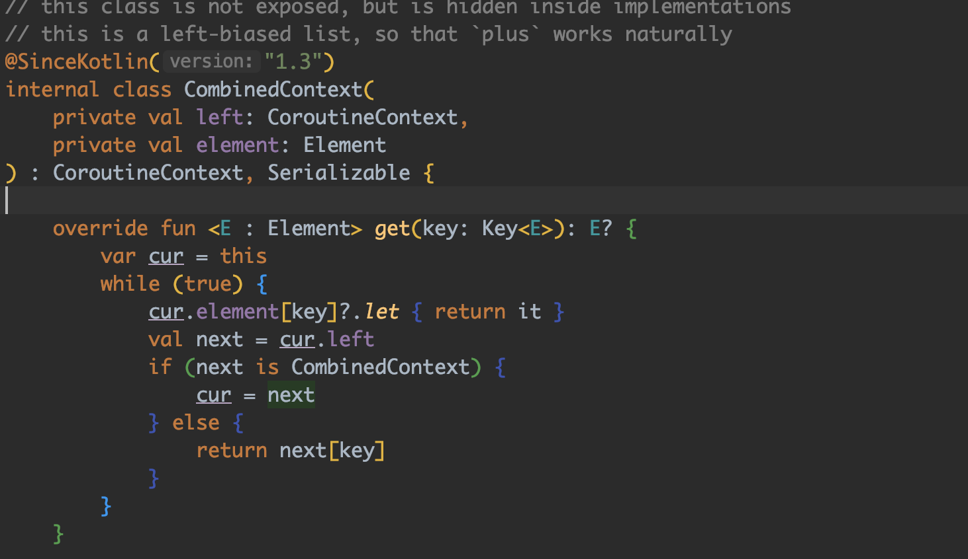

协程上下文 CoroutineContext
EmptyCoroutineContext

Slide 16
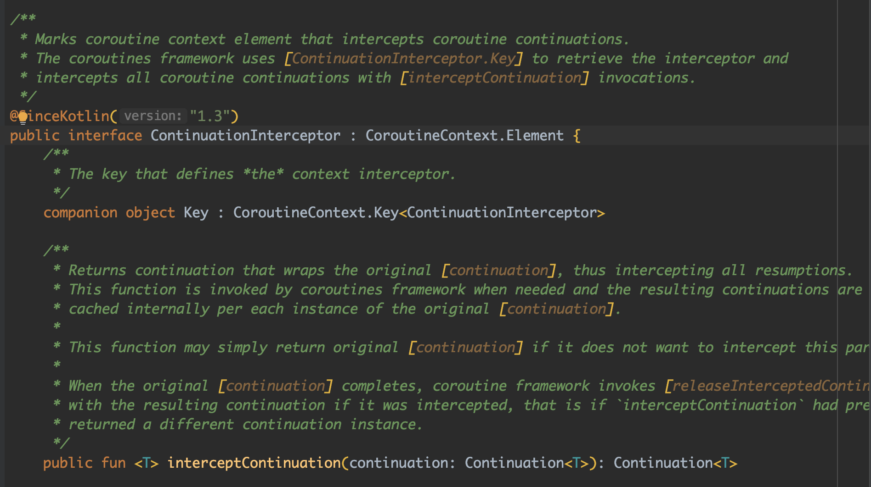
协程拦截器 ContinuationInterceptor
实现了CoroutineContext.Eliment接口
内部有个拦截方法interceptContinuation
作用：
调度，切线程

Slide 17
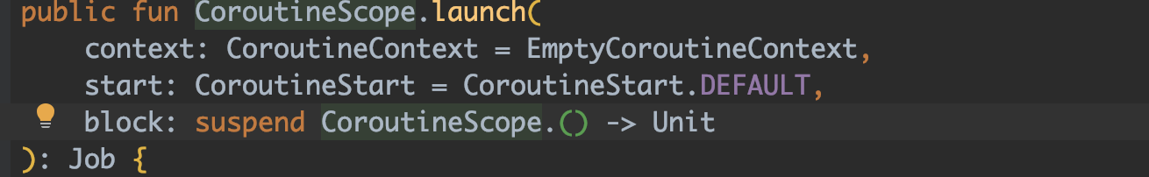
挂起函数
suspend fun XXX() {
}
每个suspend 函数，最后一个参数都是Continuation
协程的执行，就是suspend函数作为挂起点，调度完后会执行continuation的resumeWith方法

Slide 18
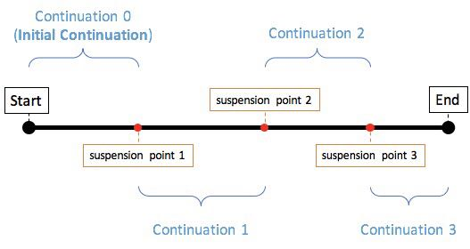
挂起函数

Slide 19
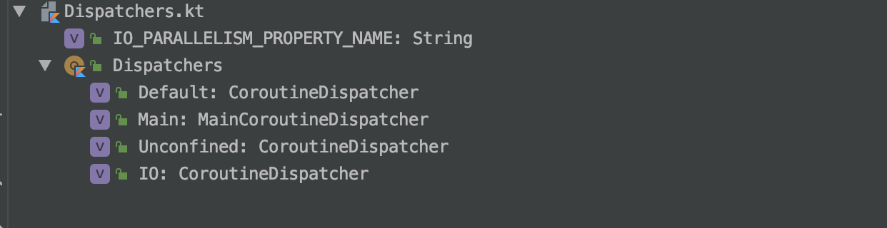
协程调度器 Dispatcher

Slide 20
协程调度器 Dispatcher

Slide 21
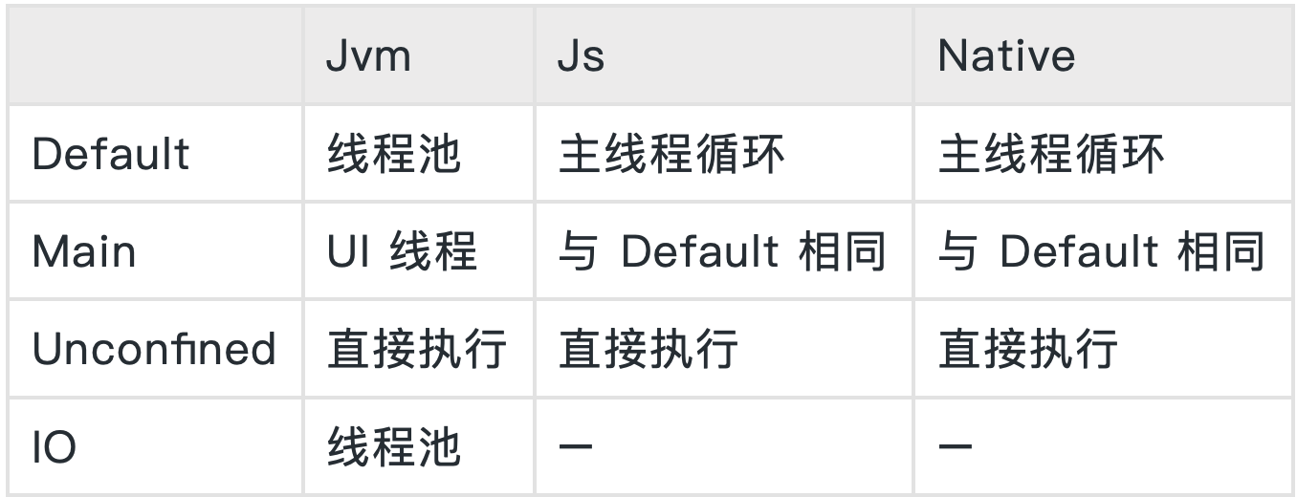
协程调度器 Dispatcher
coroutines-android这个库里面为Android提供了HandlerDispatcher
withContext(Dispatchers.Main.immediate) { uiElement.text = text }

Slide 22
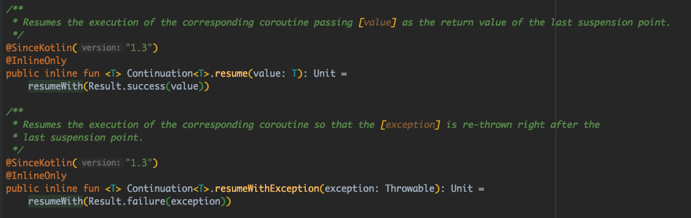
异常处理
Continuation<T> 有两个方法
resume(value: T)
resumeWithException(exception: Throwable) ——抛异常
这两个方法内部都是调用了resumeWith
出现异常，协程是会优先抛给父协程的，父协程会被直接cancel掉

Slide 23
异常处理
launch运行协程异常会直接抛
async 包裹的协程，采用join方法执行，是不会抛出异常的，await()调用获取结果，才会把异常抛出去
子协程使用supervisorScope，可以不 把 异常抛给父协程，并且可以被父协程取消

Slide 24
异常处理
异常的传播
（1）顶级作用域
通过GlobalScope启动，不继承外部作用域，不向外部传播
（2）协同作用域
Job嵌套（直接launch）、子协程 使用 coroutineScope，获取当前作用域，双向传播
（3）主从作用域
supervisorScope启动，与内部直接子协程主从，与外部协同，自上而下，单向传播

Slide 25
Thanks for Listening
Q & A

